Slide 1

Algoritmos de Aproximación I
Teoría de Algoritmos

Slide 2
Estado de la situación
P = NP? P ≠ NP?
Cómo diseñamos algoritmos para problemas en los que el tiempo polinomial es probablemente inconseguible?
Los problemas vienen cada vez más intratables

Slide 3
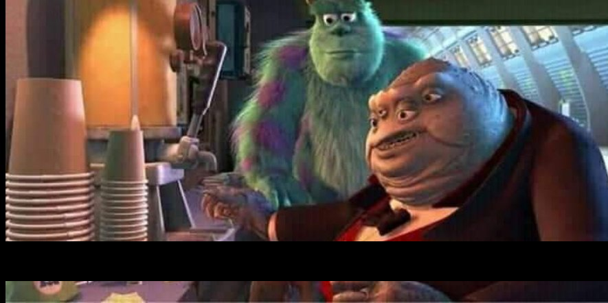
Estado de la situación
P = NP? P ≠ NP?
Los problemas vienen cada vez más intratables
Cómo diseñamos algoritmos para problemas en los que el tiempo polinomial es probablemente inconseguible?
Los problemas de ahora ya no se asustan con nada xdxd

Slide 4
Algoritmos de Aproximación
Diseñados para correr en tiempo polinomial
Encuentran soluciones que garantizan estar cerca del óptimo
Se puede demostrar que encontramos solución cerca del óptimo

Slide 5

Algoritmo exponencial: ¿qué tan buena es tu solución?
Algoritmo aproximado:

Slide 6
Algoritmos de Aproximación
Diseñados para correr en tiempo polinomial
Encuentran soluciones que garantizan estar cerca del óptimo
Se puede demostrar que encontramos solución cerca del óptimo
¿Quieres ver un truco de magia?
La solución óptima es muy difícil de calcular
Aún así vamos a poder demostrar la cercanía de la solución Aproximada

Slide 7

Algoritmos de Aproximación
Metodologías para los Algoritmos de Aproximación
Algoritmos Greedy
Pricing Method
Programación Lineal, Redondeos, Programación Entera
Programación Dinámica y Redondeos

Slide 8
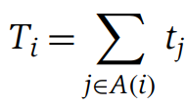
Problema de Balanceo de Carga
Dadas m Máquinas y un conjunto n de trabajos, donde cada trabajo j toma un tiempo t_{j}, se desea asignar el trabajo en las Máquinas de forma balanceada.
Dada una asignación A(i) para la Máquina i, su tiempo de trabajo es
Y queremos encontrar la asignación que minimice el máx valor de T_{i}, que también representa el tiempo que se tardará en finalizar todos los trabajos
El Problema de Balanceo de Carga es NP-difícil

Slide 9
Metodología 1: Greedy
¿Ideas?
Es posible que podamos encontrar estrategias, como Backtracking, para resolver el problema de forma óptima
Vamos con un Algoritmo Greedy para alcanzar tiempo polinomial
Iterar sobre todos los trabajos
Para cada trabajo, asignarlo a la máquina con menos trabajo al momento

Slide 10
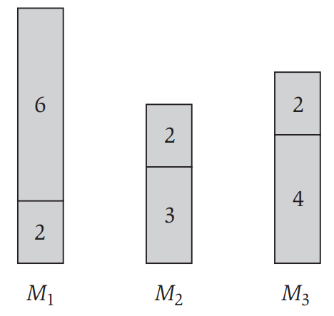
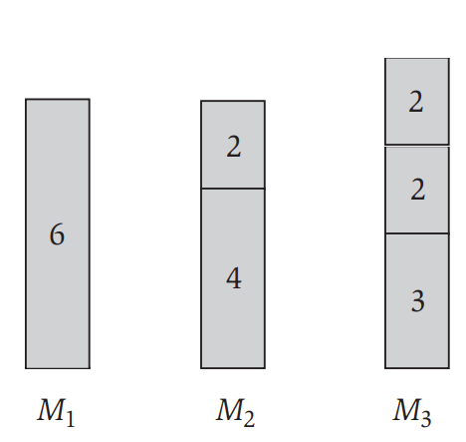

Balanceo de Carga
Greedy
Iterar sobre todos los trabajos
Para cada trabajo, asignarlo a la máquina con menos trabajo al momento
Ejemplo:
2, 3, 4, 6, 2, 2
Pero si era
6, 4, 3, 2, 2, 2

Slide 11
Ejercicio: Balanceo de Carga
Estoy de acuerdo, ordenar los trabajos de mayor a menor parecería mejor
Eso sí, Ordenar de mayor a menor no es suficiente
Ejemplo: para 3 máquinas, 5,4,3,3,3,3,3,3
Asigna: 5,3 = 8
4,3,3 = 10
3,3,3 = 9
Óptimo: [5,4] [3,3,3] [3,3,3]

Slide 12
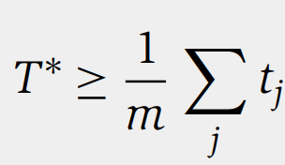

Análisis de la Solución Greedy
Tocaría comparar nuestra solución T con la solución óptima T*
No conocemos la solución T* óptima!
¡Que comience la Matemática!
La mejor asignación posible sería repartir para que cada máquina haga exactamente la misma cantidad de trabajo
Además, nunca se puede terminar antes que el trabajo más largo

Slide 13
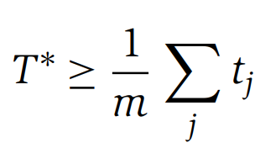

Demostración: cuánto nos aproximamos
Necesitamos comparar nuestra solución T con lo que sabemos del óptimo
Una de nuestras Máquinas en T tuvo más carga que cualquier otra, ¿cómo?
Habrá habido un último trabajo T_{j} en ser colocado en esa máquina
Si ese trabajo T_{j} no es muy grande, entonces podemos acotar con
Si ese trabajo T_{j} es bastante grande, usamos

Slide 14
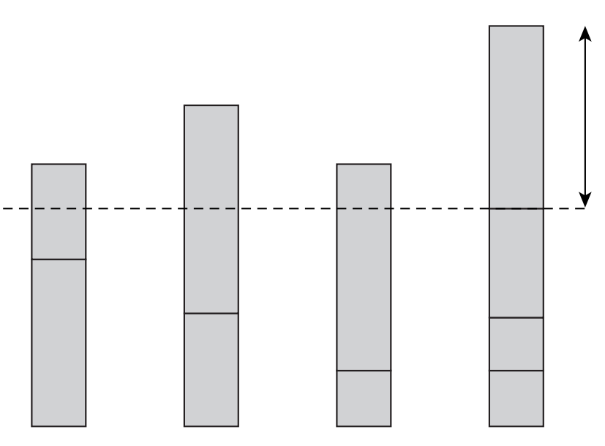
Demostración: cuánto nos aproximamos
Si ese trabajo T_{j} no es muy grande, entonces podemos acotar con
Si ese trabajo T_{j} es bastante grande, usamos

Slide 15

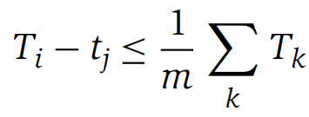
Demostración: cuánto nos aproximamos
Propiedad astuta de nuestro Greedy: siempre asigna trabajo a la Máquina con menor asignación. Por lo tanto podemos relacionar al tiempo total T_{i} con t_{j}
T_{i}- t_{j} era el menor tiempo T_{k} para cualquier Máquina k. Tk ≥ T_{i} - t_{j}
Sumando todos los tiempos asignados de las máquinas
La parte de la derecha era una de las que habíamos acotado por

Slide 16


Demostración: cuánto nos aproximamos
Nos interesa acotar el valor T_{i} porque nos condiciona nuestra solución T
Además, tenemos acotado T_{j}, para sacarlo de esta ecuación
Nuestro análisis empezó con T_{i} condicionando la solución T
Hemos acotado T_{i}, y por lo tanto, acotado la solución T
Cambio de paradigma: en vez de decir “me parece que mi Greedy anda bastante bien”, decimos “nunca es peor que el doble del óptimo”

Slide 17
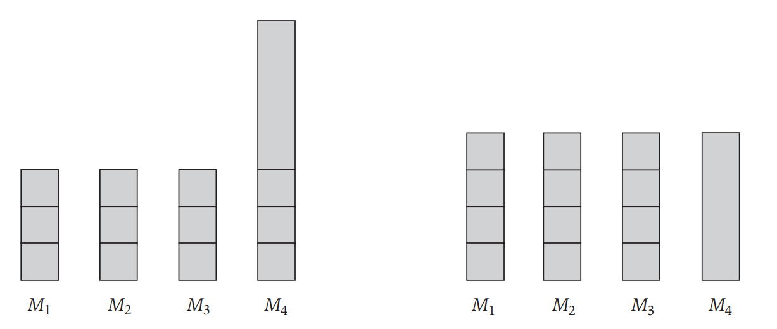
Balanceo de Carga

Slide 18
Ejercicio: Balanceo de Carga
Estoy de acuerdo, ordenar los trabajos de mayor a menor parecería mejor
Eso sí, Ordenar de mayor a menor no es suficiente
Ejemplo: para 3 máquinas, 5,4,3,3,3,3,3,3
Asigna: 5,3 = 8
4,3,3 = 10
3,3,3 = 9
Óptimo: [5,4] [3,3,3] [3,3,3]

Slide 19

Balanceo de Carga
Estoy de acuerdo, ordenar los trabajos de mayor a menor parecería ser una buena estrategia. Pero aquí no estamos para adivinar
Estamos para demostrar que hacemos buenas aproximaciones!
Si m >= n, Greedy es siempre óptimo
Si n > m, para estos trabajos en orden, los primeros m+1 trabajos cuestan lo mismo o más que el trabajo m+1. Cualquier solución óptima debe asignar dos de esos trabajos a la misma máquina (demostrable por palomas y nidos)
Encontramos otra cota de la solución óptima

Slide 20
Demostración: cuánto nos aproximamos
El análisis es análogo: Una de nuestras Máquinas en T tuvo más carga que cualquier otra, ¿cómo?
Habrá habido un último trabajo t_{j} en ser colocado en esa máquina
Ese trabajo debe tener índice mayor o igual a m+1, porque los primeros m trabajos se asignan a máquinas distintas, entonces

Slide 21
Demostración: cuánto nos aproximamos
Ese trabajo debe tener índice mayor o igual a m+1, porque los primeros m trabajos se asignan a máquinas distintas, entonces

Slide 22



Demostración: cuánto nos aproximamos
El análisis es análogo: Una de nuestras Máquinas en T tuvo más carga que cualquier otra, ¿cómo?
Habrá habido un último trabajo t_{j} en ser colocado en esa máquina
Ese trabajo debe tener índice mayor o igual a m+1, porque los primeros m trabajos se asignan a máquinas distintas, entonces

Slide 23
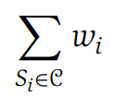
Problema: Set Cover
Tenemos un Set U de n elementos y un listado S₁, S₂,..., S_{m} de Subsets de U.
Un Set Cover es una colección de estos Subsets tal que la unión es U.
El uso de cada Subset S_{i} tiene un costo w_{i}. Queremos minimizar:

Slide 24
Set Cover
¿Ideas?
Sí, directamente pensamos en el Algoritmo Greedy
Si analizamos Subsets de a uno por vez, nos interesa que el siguiente Subset a agregar a la solución sea aquel que más nos ayuda a acercarnos a la solución
Esto nos da la idea de seleccionar aquel que nos ayude con mayor progreso
Esta medida de progreso debería considerar
el peso de los Subsets
los elementos que ese Subset me ayuda a cubrir de U

Slide 25
Set Cover
Algoritmo Greedy
Empezando por el conjunto de Subsets vacío
Encontrar que Subset me conviene agregar según la proporción: peso / #elem
Iterar, recalculando la medida de progreso teniendo únicamente en cuenta aquellos elementos de U que no se han logrado incorporar
Completar la iteración cuando hayamos cubierto todos los elementos de U

Slide 26
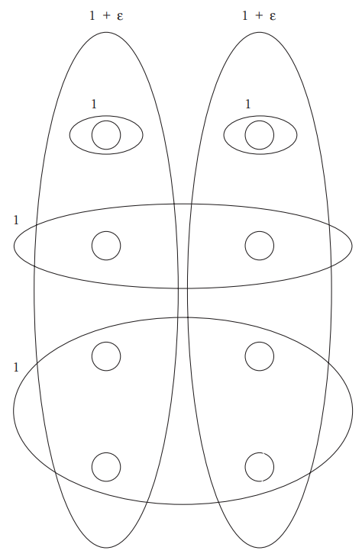
Set Cover

Slide 27
Set Cover
¿Qué tanto peor puede ser el resultado de este Algoritmo Greedy en comparación a la solución óptima?
Se puede demostrar (K&T 11.3) que el peso obtenido es como mucho O(log n) veces el peso óptimo, para un set U de n cantidad de elementos
De hecho, es función H(d) (la función armónica) de veces el peso óptimo como mucho, la cual es acotada por O(log n). Siendo d el Subset más grande
Más aún, se ha demostrado que ningún algoritmo de complejidad polinomial puede dar una mejor aproximación… a menos que P = NP

Slide 28
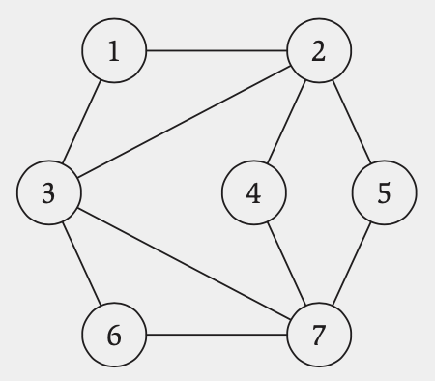
Problema: Vertex Cover

Slide 29


Problema: Vertex Cover
Dado un Grafo, un Vertex Cover es el mínimo Subset de los vértices, tal que se cubran todas las aristas, es decir, que cada arista tenga por lo menos uno de sus bordes en el Vertex Cover.
El uso de cada Vértice V_{i} tiene un costo w_{i}. Queremos minimizar:
¿Se puede reducir este problema a otro problema?
No se me achiquen

Slide 30
Problema: Vertex Cover
v1: {a, b}
v2: {a, c, i, j}
v3: {b, c, d, e}
v4: {g, i}
v5: {h, j}
v6: {d, f}
v7: {e, f, g, h}
a
b
c
i
j
e
g
d
h
f

Slide 31
Vertex Cover: Reducción
Empezar pensando un buen problema hacia donde hacer la Reducción
Vertex Cover implica encontrar esos Vértices que cubran aristas
Set Cover encuentra Subconjuntos que cubran la totalidad de los elementos
¿Podemos plantear la reducción en tiempo polinomial? Hay que convertir la entrada de Vertex Cover a la entrada de Set Cover
Para cada Vértice se define el subconjunto del Vértice como todas las aristas que inciden al Vértice. Queremos encontrar una cobertura de E, todas las aristas.
Set Cover encuentra la forma de cubrir todos los elementos. Los Subsets de aristas encontrados son los vértices a utilizar

Slide 32

Vertex Cover: Aproximación
Será posible aprovechar esta solución por Aproximación de Set Cover, para encontrar una solución Aproximada de Vertex Cover?
Tenemos que analizar qué representa la solución aproximada de Set Cover para el resultado de Vertex Cover.
Set Cover encuentra los Subsets a como mucho H(d) veces el óptimo. Siendo d el conjunto más grande, que representa en este caso el Vértice de mayor grado.
Esto significa que esta aproximación nos da una solución como mucho H(d) veces el óptimo para el Problema de Vertex Cover

Slide 33
Problema: Independent Set

Slide 34
Problema: Independent Set
¿Se acuerdan de la relación entre Independent Set y Vertex Cover?
Si encuentro un Vertex Cover, es cierto que el complemento (todos los vértices que no utilizo) es un Independent Set
Dada nuestra definición de Vertex Cover con peso, cómo minimizamos la cantidad de Vértices utilizados?
Ajustando todos los pesos a 1, por lo tanto:

Slide 35
Independent Set: Aproximación
Toca el momento de volver a aprovechar una aproximación obtenida de un problema para resolver otro problema por reducción.
Nos gustaría aprovechar la solución de Vertex Cover para resolver Independent Set
Imaginemos un Grafo que tiene la misma cantidad, |V|/2 vértices que pertenecen al Vertex Cover, y |V|/2 vértices que forman el máximo Independent Set
Sucede que dado el margen de error de la aproximación de Vertex Cover, perfectamente podría ocurrir que el Vertex Cover obtenido sea todos los vértices V
Lo que nos dejaría con una aproximación del máximo Independent Set de… Set Vacío
La moraleja es que incluso cuando encontramos reducciones debemos analizar caso por caso

Slide 36
Vertex Cover: Una mejor Aproximación
Si bien ya tenemos una aproximación por reducción a Set Cover, se puede hacer mejor
La siguiente aproximación se basa en una perspectiva económica
Pensaremos los pesos de los nodos como costos a pagar por la utilización del nodo, y cada arista deberá pagar su parte del costo para el Vertex Cover encontrado
Las diferentes aristas serían agentes dispuestas a pagar por el nodo que las cubre
El algoritmo encuentra el Vertex Cover, y los precios que cada arista paga. La sumatoria de esos precios será el peso total de Vertex Cover Aproximado.

Slide 37

Metodología 2: Pricing Method
El Pricing Method como metodología utiliza esta perspectiva económica de precios para llegar a la solución por Aproximación. Veamosla para Vertex Cover
Si las aristas son agentes de esta economía, debe haber algún tipo de idea que establezca qué precios son acordes (fairness) y están dispuestas a pagar, y qué precios serían excesivos (unfair)
En este caso, los precio son acordes si, para cada vértice i, las aristas adyacentes a ese vértice no tienen que pagar más que el costo de ese vértice:

Slide 38
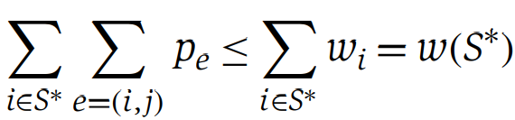


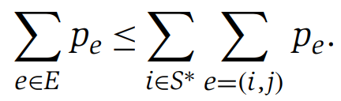
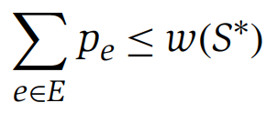
Metodología 2: Pricing Method
La Metodología además nos provee una forma de medir qué tan buena es la Aproximación.
Para cualquier solución S*, veamos si podemos ajustar la suma de los pesos utilizados:

Slide 39
Problema: Vertex Cover

Slide 40

Vertex Cover: Algoritmo por Pricing Method
Buscamos un algoritmo que busque la aproximación y también fije los precios
La forma de asignar precios es Greedy
Usa los precios para seleccionar el Vertex Cover
Un Vértice está pago, es decir, ya se alcanzó la sumatoria del peso a través de los costos de sus aristas incidentes, si

Slide 41
Vertex Cover: Algoritmo por Pricing Method
asignar todos los precios en 0
Mientras haya una arista uniendo dos vértices que no estén “pagos”
seleccionar esa arista
incrementar el precio de esa arista dentro de un precio acorde, no excesivo
La solución S será el set de todos los vértices “pagos”
Lo primero que podemos ver es que el Algoritmo encuentra un Vertex Cover válido, ya que no deja de iterar hasta que cada arista tenga al menos uno de sus extremos completamente pago. Todos esos vértices pagos serán parte de la solución, y por lo tanto cubre a todas las aristas

Slide 42
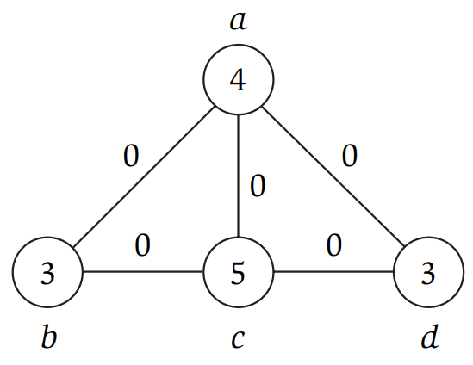
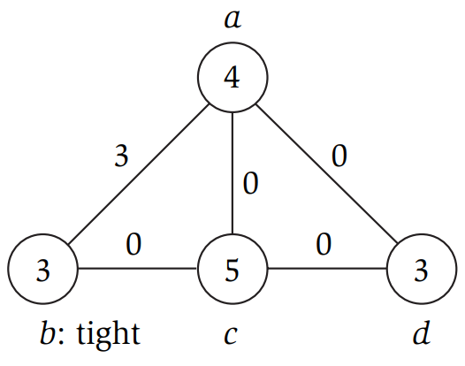
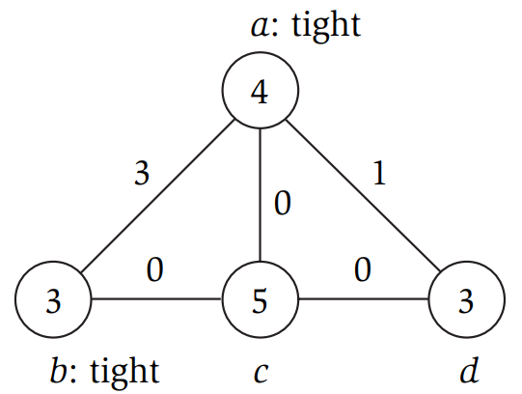
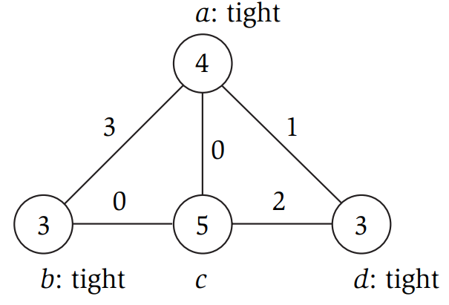
Vertex Cover: Ejemplo de seguimiento

Slide 43
Vertex Cover: Puede encontrar el óptimo

Slide 44
Demostración: cuánto nos aproximamos
La suma total de los pagos: 6
El peso total de la solución: 10
¿Por qué no coinciden?
(a,b) y (a,d) aportan para pagar dos vértices
(a,b) paga a y b, faltaba ese 3 (a,d) paga a y d, faltaba ese 1
Ahora sí da la suma

Slide 45
Demostración: cuánto nos aproximamos
En nuestro análisis económico postulamos que las aristas son agentes de esta economía, debe haber algún tipo de idea que establezca qué precios son acordes (fairness).
No parece justo (“fair”) que una arista pague por ambos de sus vértices. Pero esta “unfairness” es acotada, como mucho a cada arista se le cobra dos veces.
Esto nos permite poder ajustar los vértices y dejarlos pagos sin incurrir en costos de las aristas por encima de una cota, y en consecuencia, acotará también qué tan lejos está la solución de una solución óptima

Slide 46

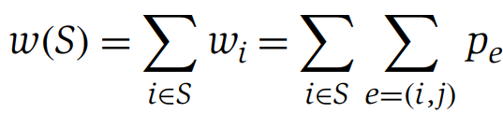
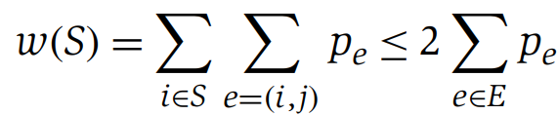
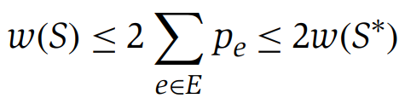
Demostración: cuánto nos aproximamos
Una arista puede quedar incluida en la sumatoria de la derecha como mucho dos veces, una vez por cada vértice que conecta
Ya estamos en condiciones de comparar con la cota que determinamos sobre el óptimo

Slide 47
Metodología 3: Programación Lineal

Slide 48
Programación Lineal: Problema de Decisión
Como problema de decisión, podemos plantear decidir si los valores de x pueden satisfacer todas las inecuaciones definidas, y que el objetivo a minimizar sea menor a cierto valor
Buenas noticias: tenemos algoritmos para resolver este problema en tiempo polinomial
En particular, un algoritmo muy utilizado es el Método Simplex, que si bien puede tener comportamiento exponencial, sucede en muy raras ocasiones
En la práctica se considera que los problemas de programación lineal se resuelven en tiempo polinomial

Slide 49

Vertex Cover: Programación Lineal
Dado un Grafo, un Vertex Cover es el mínimo Subset de los vértices, tal que se cubran todas las aristas, es decir, que cada arista tenga por lo menos uno de sus bordes en el Vertex Cover.
El uso de cada Vértice V_{i} tiene un costo w_{i}. Queremos minimizar:
¿Será que tenemos un conjunto de ecuaciones que modelan el problema?
Tenemos

Slide 50
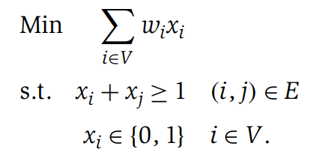
Vertex Cover: Programación Lineal
Cada variable de nuestro problema representará un Vértice
Las ecuaciones representarán las aristas. Para una arista entre vértices x_{i} y x_{j}
se necesita que al menos uno de los dos vértices se utilice en el Vertex Cover
Podemos decir que cada x_{i} vale 1 si pertenece al Vertex Cover, 0 si no
Las desigualdades entonces se conformarán como x_{i} + x_{j} ≥ 1 para cada arista (i, j)

Slide 51
Vertex Cover: Programación Lineal
Podemos decir que cada xi vale 1 si pertenece al Vertex Cover, 0 si no
Esto no es Programación Lineal

Slide 52
Vertex Cover: Programación Entera
Podemos decir que cada xi vale 1 si pertenece al Vertex Cover, 0 si no
Esto no es Programación Lineal
Esto es Programación Entera
Se trata de un problema similar, donde las variables solamente pueden tomar valores enteros
Y resulta que para este problema, no hemos encontrado soluciones en tiempo polinomial. Lo cual es razonable, ya que acabamos de hacer una reducción

Slide 53


Vertex Cover: Programación Lineal
Ok, se complica si las variables solamente pueden valer 0 o 1
Probemos entonces que puedan tomar cualquier valor entre 0 y 1. Volvemos a LP
Esta metodología siempre encuentra un valor de la función objetivo mejor o igual a la solución óptima de Vertex Cover
Pero así como está no soluciona el Vertex Cover, ¿qué significa que x valga 0.3?

Slide 54


Vertex Cover: Programación Lineal
¿Cómo aprovechamos la solución por LP para obtener una solución válida?
Utilizar los valores de la solución. Hay valores que se traducen trivialmente
Siguiendo esa lógica, podemos Redondear
Consideramos parte de la solución todo Vértice con coeficiente mayor o igual a ½
Vale como Vertex Cover?

Slide 55
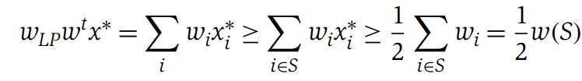
Demostración: cuánto nos aproximamos
Podemos relacionar el valor del Vertex Cover redondeado con el valor obtenido por Programación Lineal. LP paga ½ o más por w_{i}, la solución S paga w_{i}
Como mucho el doble. Y además teníamos acotada la solución LP respecto al óptimo
Nuevamente logramos una solución que es como mucho el doble del óptimo.
Una 2-Aproximación

Slide 56
Ejercicio: Problema de Scheduling
Tengo un aula/sala donde quiero dar charlas. Las charlas tienen horario de inicio y fin. Quiero utilizar el aula para dar la mayor cantidad de charlas.
En nuestros intentos de hacerlo Greedy, surgieron al menos dos soluciones
la óptima: ordenar por charlas que terminan antes, siempre seleccionar la que termina antes sin superponerse
una no óptima: siempre seleccionar la charla más corta sin superponerse
Podremos, con nuestro conocimiento de aproximaciones, determinar qué tan mala es esta solución, ¿cuánto nos aproximamos?

Slide 57
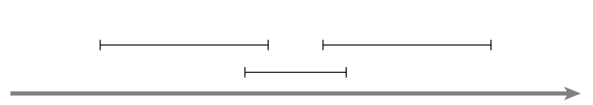
Problema de Scheduling: Aproximación
El problema de elegir el más corto: quizás hay otros dos más largos que van mejor ¿Habrá una peor situación?
Cada intervalo seleccionado por ser más corto, puede bloquear otros de la solución óptima. ¿Cuántos?
1. Demostrar: un intervalo de la solución A choca como máximo con dos intervalos de la óptima O (contradicción)
2. Cada intervalo en O puede estar también en A, o choca con un intervalo en A
Contemos todos los intervalos de O según su relación con A.
el intervalo está también en A, queda contabilizado
A tiene otro intervalo corto que choca con 2, contamos esos 2
En el peor de los casos, el conjunto A tiene la mitad de elementos que O, una 2-aproximación

